Slide 1
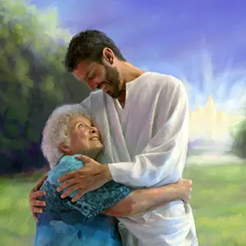
EL FIN DEL CONFLICTO
ESCUELA SABÁTICA
IGLESIA ADVENTISTA DEL 7° DÍA

Slide 3
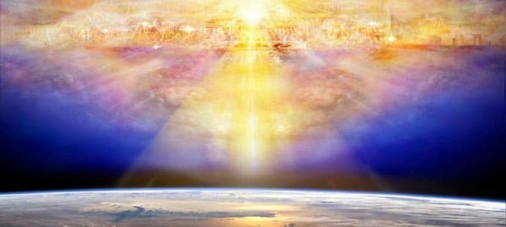
SERVICIO DE CANTO
#327 “Jerusalén mi amado hogar”,
#170 “La segunda venida de Cristo”.

Slide 4
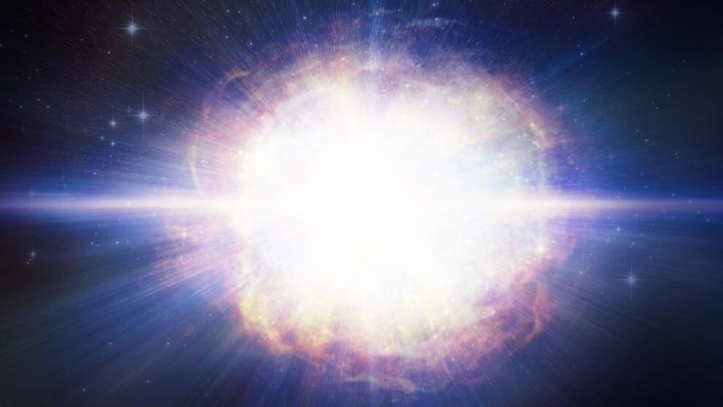
LECTURA BÍBLICA
APOCALIPSIS 22:5

Slide 5
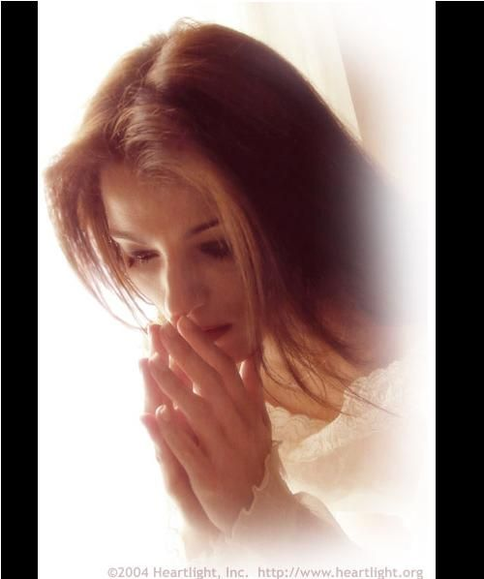
ORACIÓN DE RODILLAS

Slide 6
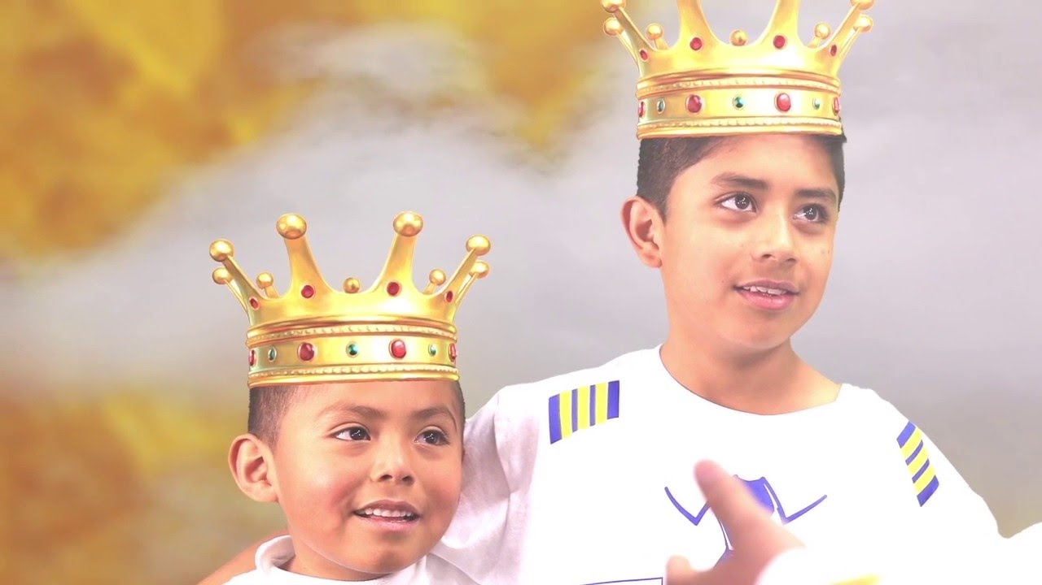
PROPÓSITO
Vislumbrar las escenas después del milenio que experimentará el Pueblo Redimido de Dios.
Y la seguridad de tener un hogar donde reinará el amor y la paz en la presencia de Cristo.

Slide 7
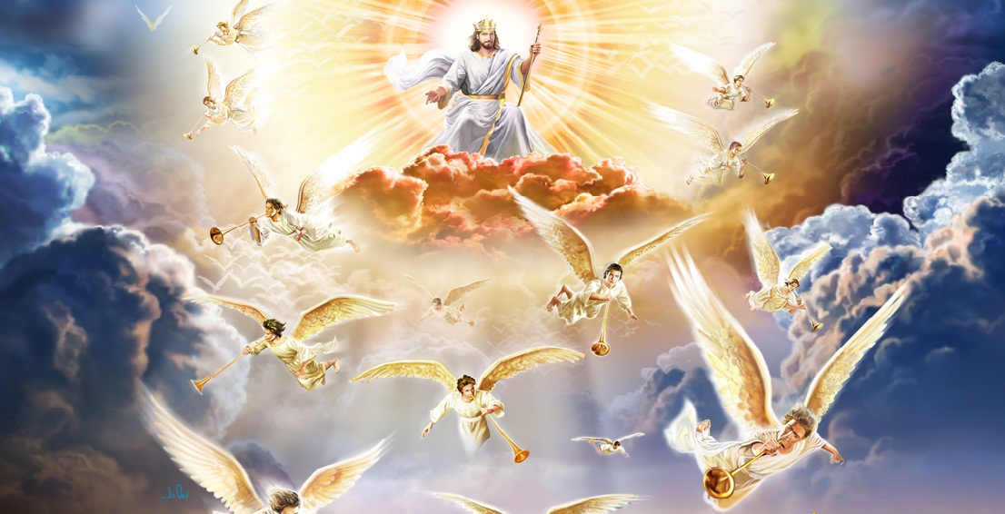
Al final de los mil años, Cristo regresa otra vez a la tierra. No viene solo ya que le acompaña la hueste de los redimidos, y le sigue una comitiva de ángeles.

Slide 8
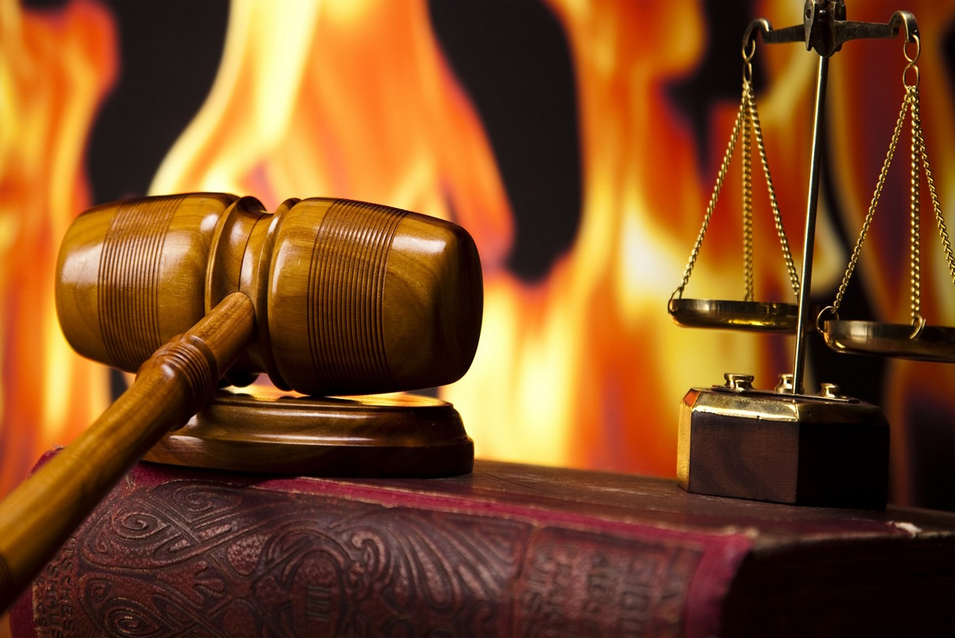
Con voz poderosa manda a los muertos impíos que resuciten para recibir su condenación.
Los que resucitan salen de sus tumbas con la misma enemistad hacia Cristo y el mismo espíritu de rebelión.

Slide 9
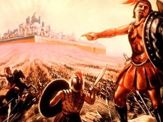
Satanás se prepara para la última lucha por la supremacía. Rodeado de nuevo de personas a las que engaña,
decide no rendirse en el gran conflicto. Se hace pasar por el príncipe que tiene derecho a gobernar y se presenta como el que los ha sacado de las tumbas por su poder.

Slide 10
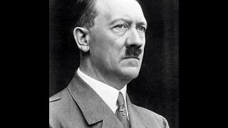
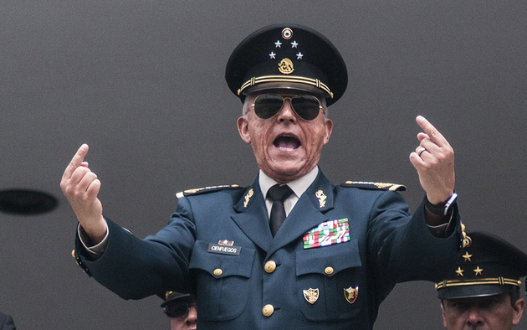
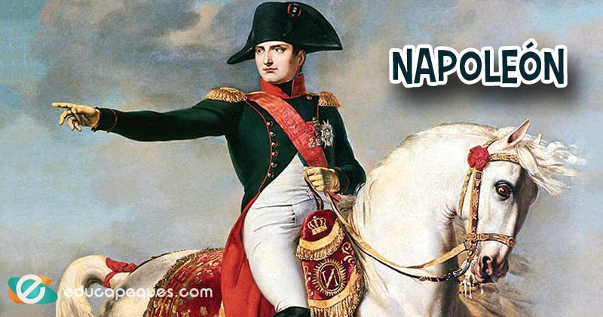
“Allí hay reyes y generales que conquistaron
naciones, hombres valientes que nunca perdieron una batalla, guerreros soberbios y ambiciosos cuya venida hacía temblar reinos”

Slide 11
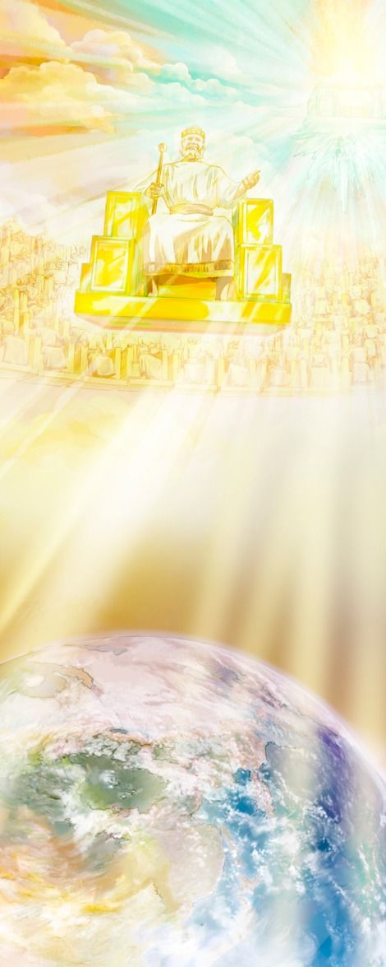
Jesús reaparece a la vista de sus enemigos. Muy por encima de la ciudad, se ve el trono sobre el que está
sentado el Hijo de Dios. “Ningún lenguaje, ninguna pluma pueden expresar ni describir el poder y la majestad
de Cristo”

Slide 12
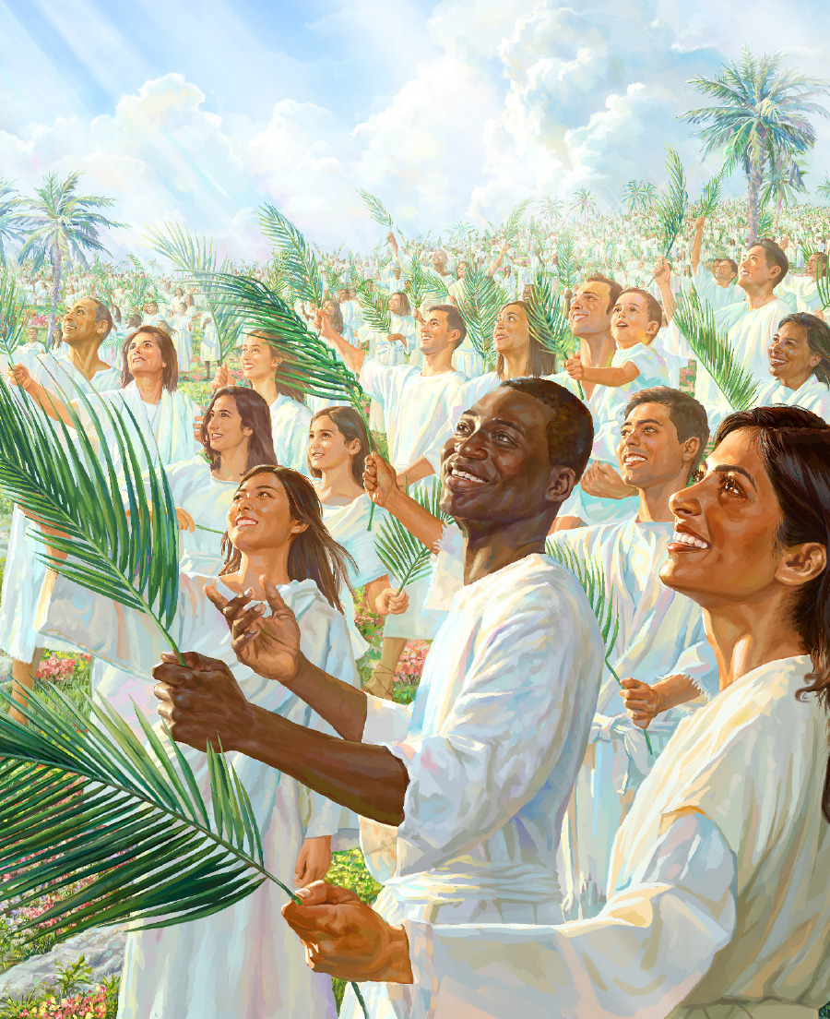
La muchedumbre victoriosa lo rodea. Están revestidos de ropas blancas, emblema de la justicia
perfecta de Cristo, y en su mano llevan palmas como símbolos de victoria. Al ver el inmenso poder del enemigo se dan cuenta que “ningún poder fuera del de Cristo habría podido hacerlos vencedores”

Slide 13
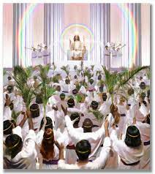
Su canto y
alabanza es para Dios y para el Cordero que es coronado en presencia de los habitantes de la tierra y del cielo reunidos.

Slide 14
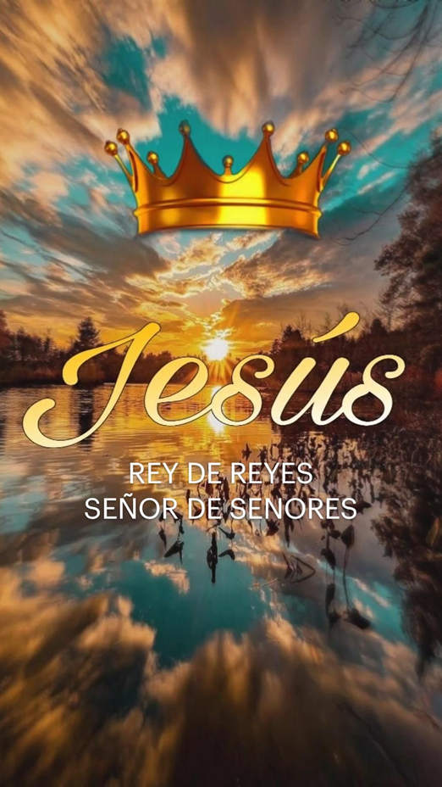
HIMNO DE ALABANZA
#156 “A Cristo coronad”

Slide 15
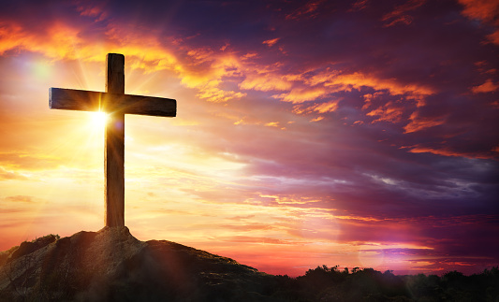
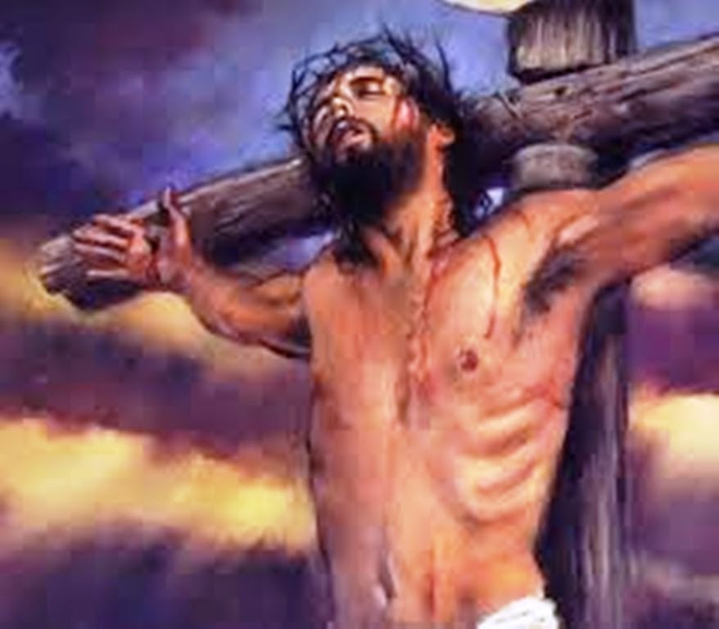
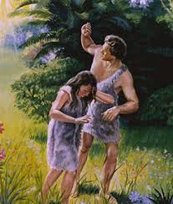
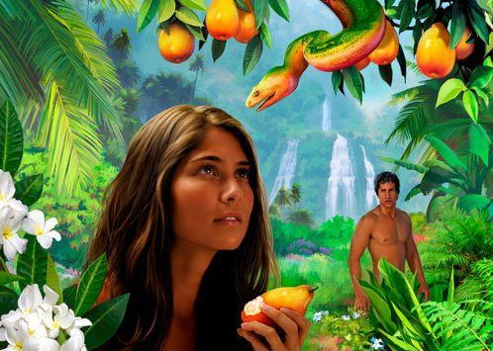
“Por encima del trono se destaca la cruz; y como en vista panorámica aparecen las escenas de la tentación, la caída de Adán y las fases sucesivas del gran plan de redención”

Slide 16
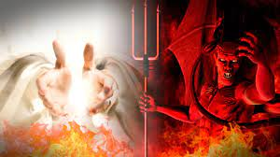
Satanás y sus ángeles no pueden apartar
sus ojos del cuadro que representa su propia obra. Contemplan al Príncipe del cielo colgado de la cruz y no
hay quien sostenga ni defienda la causa de ellos; no tienen disculpa; y se pronuncia contra ellos la sentencia
de la muerte eterna.

Slide 17
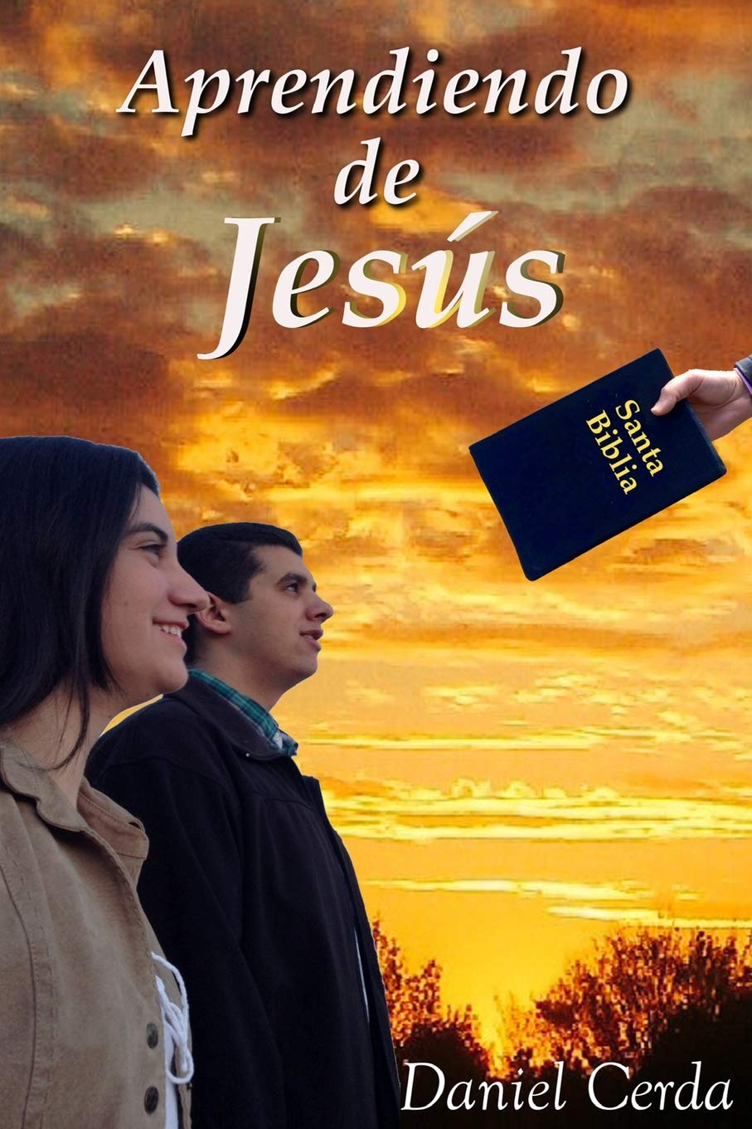
NUEVO HORIZONTE
DISCIPULADO
¿QUÉ ES UN DISCIPULO?

Slide 18
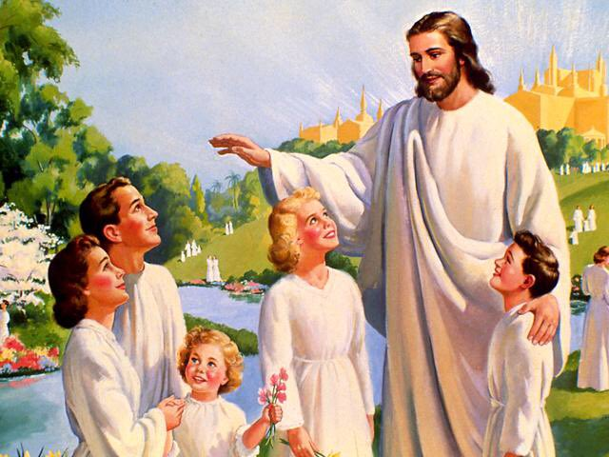
HIMNO ESPECIAL
#316 "Hay un mundo feliz"

Slide 19
Los impíos oyen la sentencia y cayendo postrados, adoran al Príncipe de la vida. Satanás ha visto la corona colocada sobre la cabeza de Cristo por un ángel de elevada estatura, y sabe que la posición exaltada que
ocupa este ángel habría podido ser la suya.

Slide 20
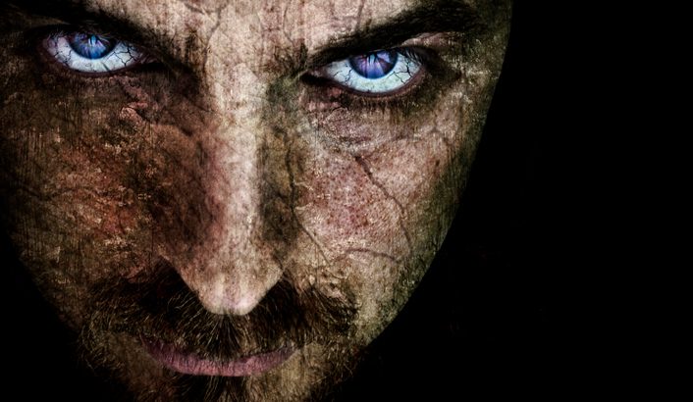
Recuerda su inocencia; el gozo que sentía cerca de Dios hasta
que se entregó a murmurar contra Dios y a envidiar a Cristo.
Ve la obra que ha hecho entre los hombres y el
resultado: muerte, dolor, enfermedad y destrucción.

Slide 21
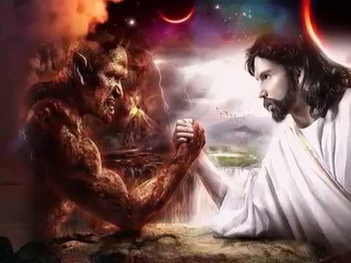
Ha sido derrotado y ha quedado descubierta su gran
mentira contra el trono de Dios, y entonces, se inclina y reconoce la justicia de su sentencia, todo el universo,
tanto los justos como los rebeldes, declaran al unísono: “¡Justos y verdaderos son tus caminos,
oh Rey de los siglos!”.

Slide 22
MISIONERO MUNDIAL

Slide 23
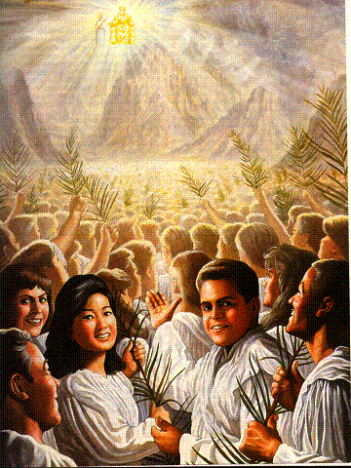
Cristo mira a los redimidos, transformados a su propia imagen y, entonces, se siente satisfecho.
Luego, con voz que llega hasta las multitudes reunidas de los justos y de los impíos, exclama:
“¡Contemplad el rescate de mi sangre!

Slide 24
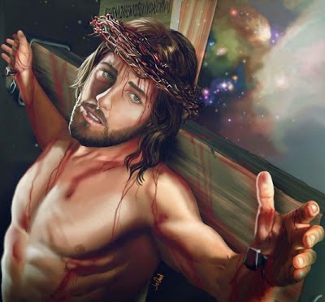
Por estos sufrí, por estos morí, para que pudiesen permanecer en mi presencia a través de las
edades eternas.

Slide 25
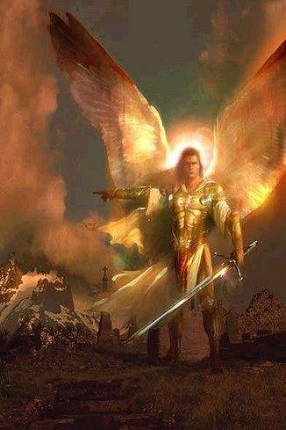
Satanás, que se ha visto obligado a reconocer la justicia de Dios, intenta su ataque contra la
ciudad, pero su poder ha concluido.
Nadie reconoce ya su supremacía.

Slide 26
INFORME SECRETARIAL

Slide 27
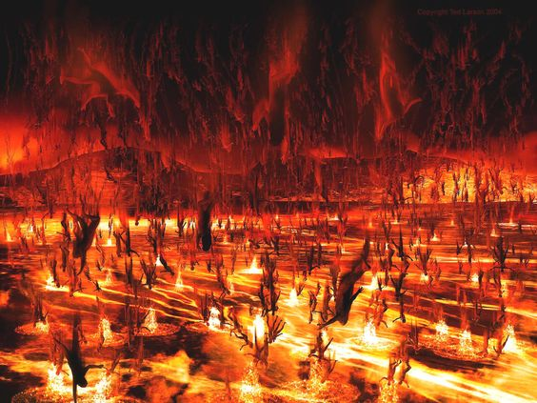
Los impíos son destruidos. Conforme a sus hechos, unos sufren días, otros un momento. Dios en ese momento hace descender fuego del cielo. “Ha llegado el día que arderá como horno”.
Los elementos se disuelven con calor abrasador, la tierra también y las obras que hay en ella están abrasadas

Slide 28
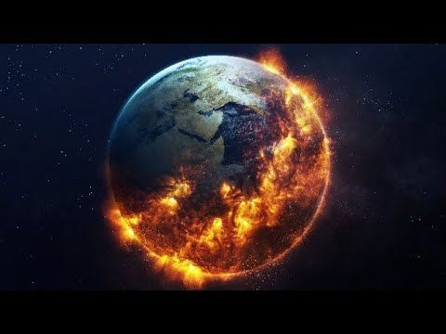
La superficie de la tierra
parece una masa fundida un inmenso lago de fuego hirviente donde los impíos reciben su recompensa.
La obra de destrucción de Satanás ha terminado para siempre.

Slide 29
VERSÍCULO PARA MEMORIZAR

Slide 30
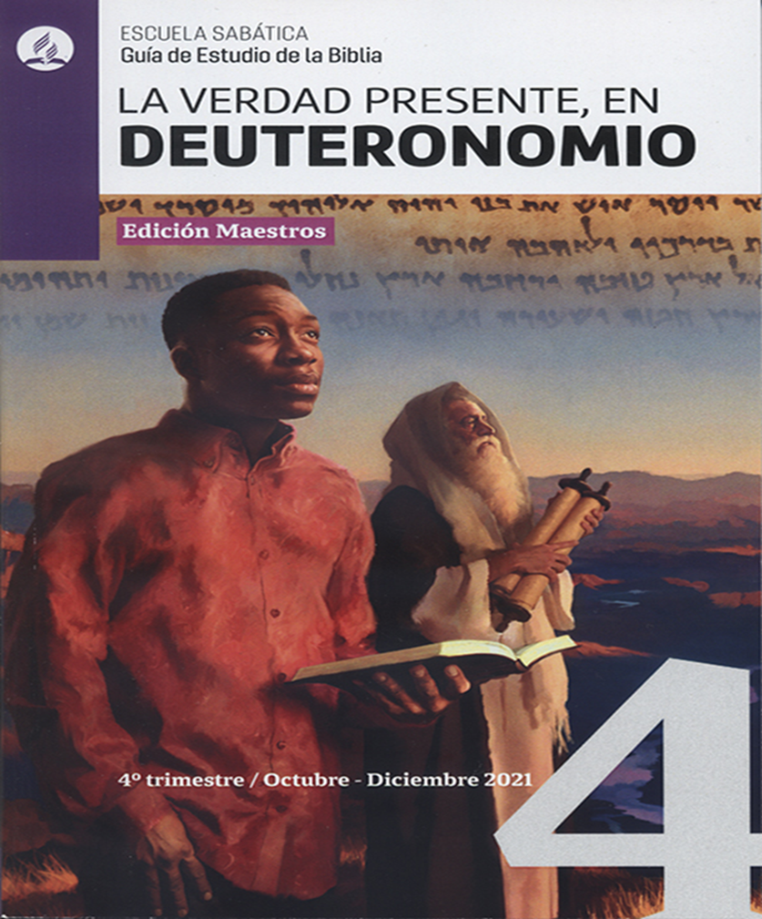
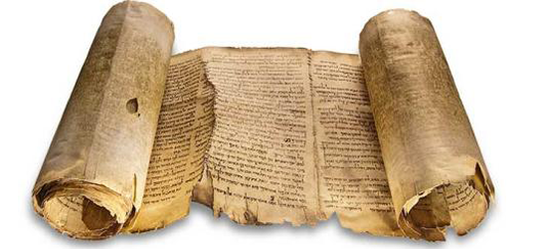
REPASO DE LA LECCIÓN # 11
DEUTERONOMIO EN EL RESTO DEL ANTIGUO TESTAMENTO

Slide 31
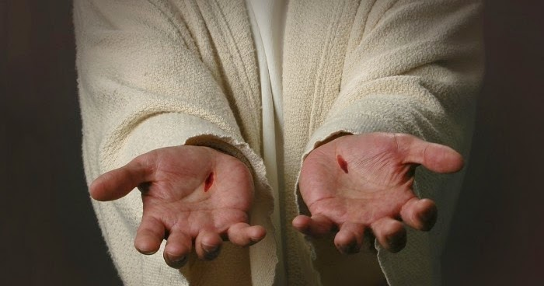
CONCLUSIÓN
Solo queda un recuerdo: nuestro Redentor llevará siempre las señales de su crucifixión. En su cabeza herida, en su costado, en sus manos y en sus pies se ven las únicas huellas de la obra cruel efectuada por el pecado.

Slide 32
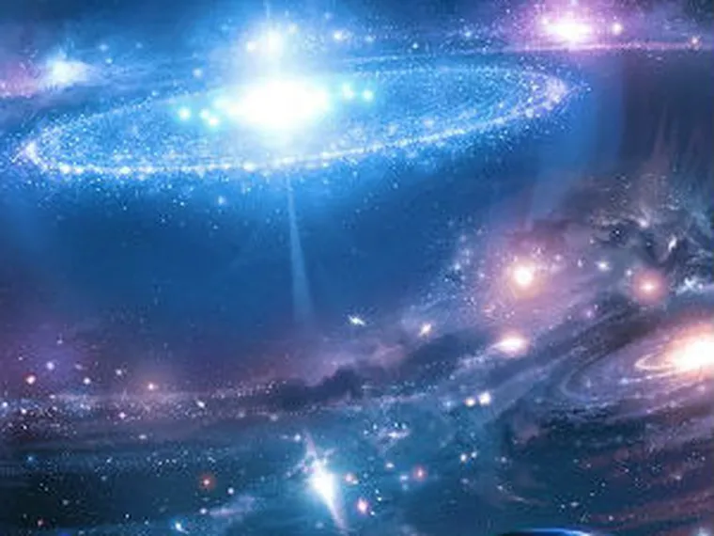
“El gran conflicto ha terminado. Ya no hay más pecado ni pecadores.
Todo el universo está purificado.
La misma pulsación de armonía y de gozo late en toda la creación.

Slide 33
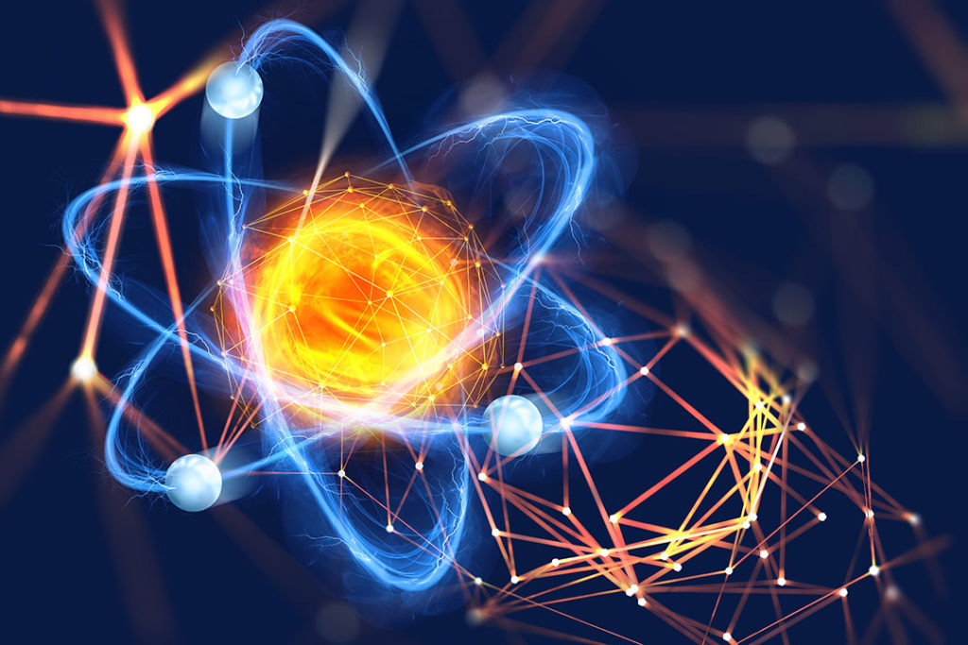
Desde el átomo más imperceptible hasta
el mundo más vasto, todas las cosas animadas e inanimadas, declaran en su belleza sin mácula y en júbilo perfecto, que Dios es amor.

Slide 34
HIMNO FINAL
#170 “Muy pronto Jesús vendrá”

Slide 35
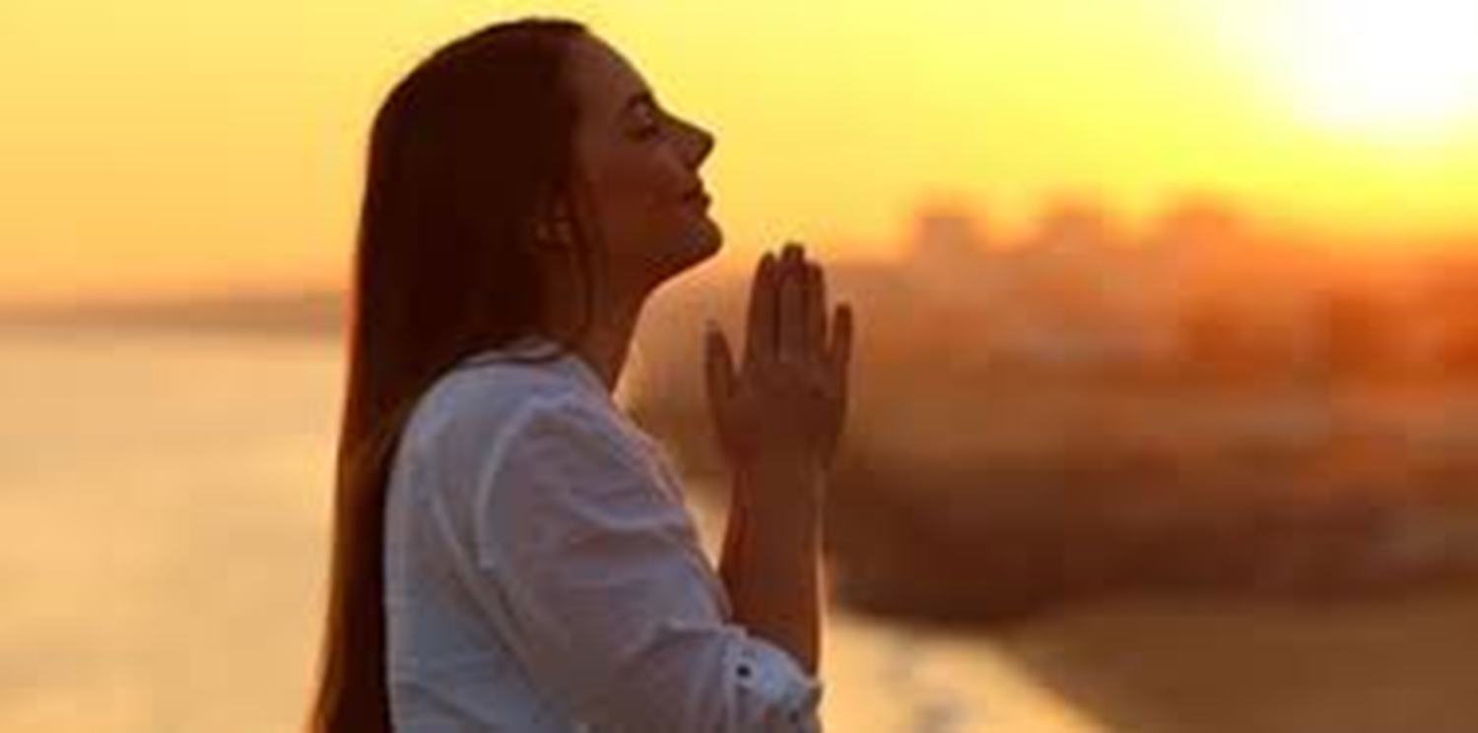
ORACIÓN FINAL

Slide 36
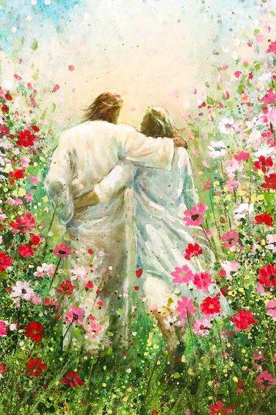
FELIZ SÁBADO

